Slide 1
作业20
7.16
补充题 分别画一棵带权为
3，5，5，7，9，11，13，14
的最优2叉树与最优3叉树。
Notes:
补充题1 设T是一棵正则的二分树，有t片树叶，证明T的边数为m=2t-2.

Slide 2
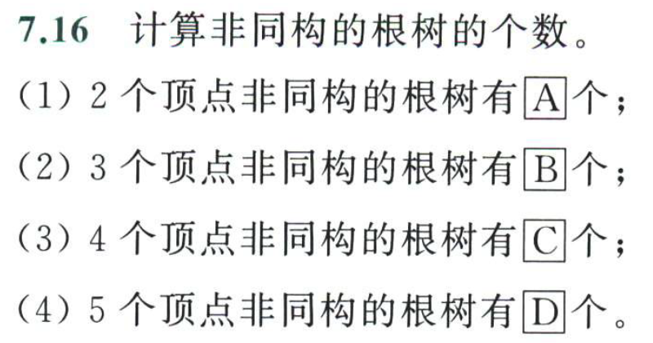
答： A=1
B=2
C=4
D=9
详见下页图示说明

Slide 3
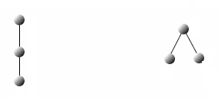

例 画出2阶、3阶所有非同构的根树
树
根树

Slide 4
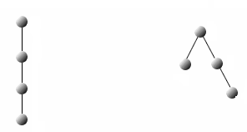
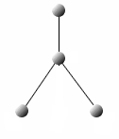

例 画出4阶所有非同构的根树
树
根树

Slide 5
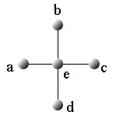
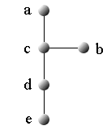

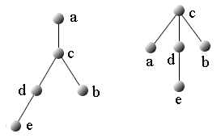
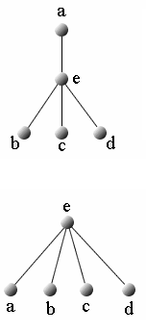
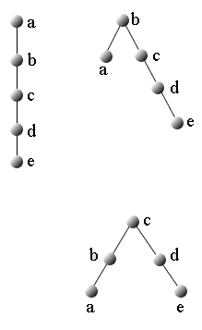
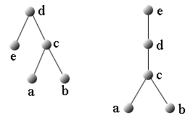
例 画出5阶所有非同构的根树
树
根树

Slide 6
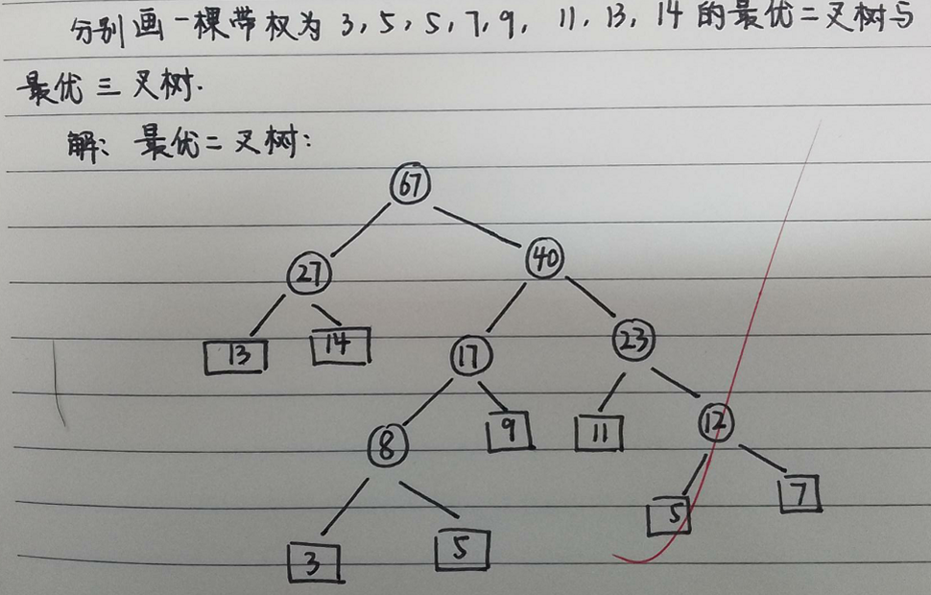
补充题

Slide 7
